Slide 1
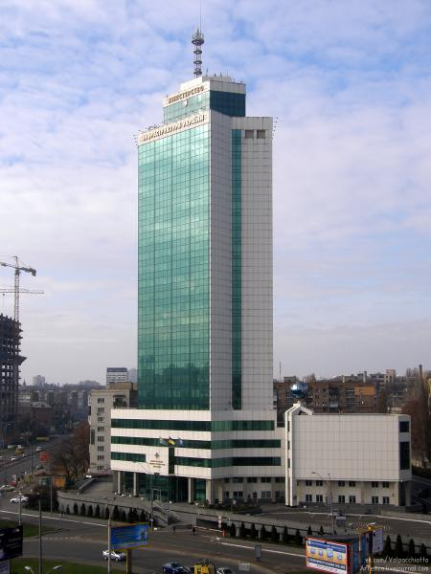
КОНФЛІКТ ІНТЕРЕСІВ
НА ПІДПРИЄМСТВІ:
ШЛЯХИ ЗАПОБІГАННЯ, ВИЯВЛЕННЯ ТА ВРЕГУЛЮВАННЯ
16.12.2024-
20.12.2024
Для керівників СТРУКТУРНИХ ПІДРОЗДІЛІВ
ДП «Укрсервіс Мінтрансу»

Slide 2
«Модуль 1»
План:
1. Про конфлікт інтересів.
2. Основні складові конфлікту інтересів.
3. Відмінність між потенційним та реальним конфліктом інтересів.

Slide 3

1. Про конфлікт інтересів
В Законі України «Про запобігання корупції» (надалі - Закон) (ч.1 ст.1 Закону) наведено два види конфлікту інтересів:
Потенційний конфлікт інтересів - наявність у особи приватного інтересу у сфері, в якій вона виконує свої службові чи представницькі повноваження, що може вплинути на об’єктивність чи неупередженість прийняття нею рішень, або на вчинення чи невчинення дій під час виконання зазначених повноважень.
Реальний конфлікт інтересів - суперечність між приватним інтересом особи та її службовими чи представницькими повноваженнями, що впливає на об’єктивність або неупередженість прийняття рішень, або на вчинення чи невчинення дій під час виконання зазначених повноважень.
При цьому, приватний інтерес - будь-який майновий чи немайновий інтерес особи, у тому числі зумовлений особистими, сімейними, дружніми чи іншими позаслужбовими стосунками з фізичними чи юридичними особами, у тому числі ті, що виникають у зв’язку з членством або діяльністю в громадських, політичних, релігійних чи інших організаціях.
Зазначені вище визначення закріплені також в Антикорупційній програмі (програмі доброчесності) ДП «Укрсервіс Мінтрансу», що затверджена наказом від 03.05.2024 № 87 (надалі – Антикорупційна програма ДП «Укрсервіс Мінтрансу»).

Slide 4
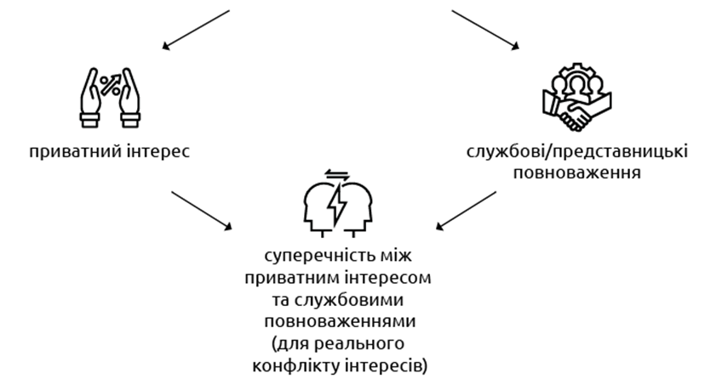
2. Основні складові конфлікту інтересів.
Невід’ємною складовою конфлікту інтересів є службові/представницькі повноваження та вплив (можливість впливу) приватного інтересу на об’єктивність або неупередженість прийняття рішень, вчинення чи невчинення дій під час реалізації таких повноважень.
Приватний інтерес здатний впливати на об’єктивність або неупередженість прийняття рішень, вчинення чи невчинення дій лише під час реалізації дискреційних службових чи представницьких повноважень.
Суперечність полягає в тому, що, з одного боку, в особи наявний приватний інтерес (майновий або немайновий), а з іншого – особа має виконувати свої службові обов’язки, виключаючи можливість будь-якого впливу приватного інтересу.

Slide 5
Враховуючи наведені визначення, конфлікт інтересів може існувати у особи в ситуації, коли одночасно наявні такі його складові:
- в особи є приватний інтерес;
- в особи наявні службові повноваження, під час реалізації яких вона може на власний розсуд вчиняти дії, приймати рішення саме з питання, у якому в неї наявний приватний інтерес;
- такі службові повноваження мають дискреційний характер (тобто є такими, коли особа може на власний розсуд обирати з кількох юридично допустимих дій, рішень).
Саме сукупність зазначених факторів дає підстави стверджувати, що приватний інтерес особи може впливати на об’єктивність та неупередженість під час вчинення особою дії, прийняття рішення, а отже, в особи є конфлікт інтересів.
За відсутності принаймні однієї із складових – службових повноважень дискреційного характеру та/або приватного інтересу – конфлікт інтересів не виникає.

Slide 6
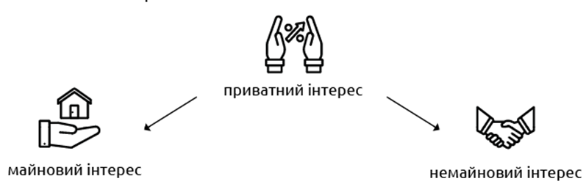
Приватним інтересом може вважатися будь-який як майновий, так і немайновий інтерес.
Закон допускає необмежене коло обставин та ситуацій, що можуть свідчити про наявність приватного інтересу чи зумовлювати його виникнення за певних умов.
! При вирішенні питання щодо наявності приватного інтересу в сфері службових/посадових повноважень як складової конфлікту інтересів слід у кожному випадку враховувати конкретні обставини, відносини та зв’язки особи, обсяг її службових/представницьких повноважень під час прийняття того чи іншого рішення.

Slide 7
Типові обставини та ситуації, що свідчать про наявність приватного інтересу чи зумовлюють його виникнення.
Сімейні та родинні стосунки. Бажання піклуватися про членів сім’ї, родичів є природним для кожної людини, тому відносини з такими особами є передумовою виникнення приватного інтересу. Тож у випадку спільної роботи з членами сім’ї та родичами слід звертати увагу на наявність, характер та зміст службових чи представницьких повноважень, що можуть бути реалізовані стосовно таких осіб.
У ст. 1 Закону, серед іншого, наводиться визначення «близькі особи». Це визначення є переліком осіб, пов’язаних між собою сімейними та родинними зв’язками.
Близькі особи - члени сім’ї суб’єкта, зазначеного у частині першій статті 3 цього Закону, а також чоловік, дружина, батько, мати, вітчим, мачуха, син, дочка, пасинок, падчерка, рідний та двоюрідний брати, рідна та двоюрідна сестри, рідний брат та сестра дружини (чоловіка), племінник, племінниця, рідний дядько, рідна тітка, дід, баба, прадід, прабаба, внук, внучка, правнук, правнучка, зять, невістка, тесть, теща, свекор, свекруха, батько та мати дружини (чоловіка) сина (дочки), усиновлювач чи усиновлений, опікун чи піклувальник, особа, яка перебуває під опікою або піклуванням зазначеного суб’єкта.

Slide 8
Для суб’єктів, зазначених у п. 1 ч. 1 ст. 3 Закону, зокрема, посадових осіб, ст. 27 Закону забороняє мати у прямому підпорядкуванні близьких осіб та бути прямо підпорядкованим близьким особам.
Увівши для цієї категорії посадовців обмеження спільної роботи близьких осіб у виді такої заборони, враховуючи характер відносин між такими особами, законодавець презюмував наявність приватного інтересу, а відповідно і конфлікту інтересів у керівника, коли у нього в підпорядкуванні працює близька особа.
! Отже, у ситуації, коли в підпорядкуванні керівників чи інших посадових осіб працюють близькі особи, завжди існує потенційний конфлікт інтересів, оскільки у сфері повноважень таких осіб наявний приватний інтерес, зумовлений позаслужбовими стосунками з близькою особою, що може вплинути на об’єктивність та неупередженість прийняття рішень, вчинення дій під час виконання службових повноважень стосовно близької особи.
! Це стосується в тому числі суб’єктів, на яких ст. 27 Закону (обмеження спільної роботи близьких осіб) не поширюється, однак поширюється ст. 28 Закону (вимоги щодо запобігання та врегулювання конфлікту інтересів).

Slide 9
Типові обставини та ситуації, що свідчать про наявність приватного інтересу чи зумовлюють його виникнення.
Реалізація службових / представницьких повноважень стосовно себе. До таких ситуацій можна віднести прийняття (або участь у прийнятті) будь-яких рішень дискреційного характеру особою щодо себе самої. Наприклад, які стосуються оплати праці тощо.
Отримання подарунка. В ситуації, коли особа безпосередньо (або її близька особа) отримала подарунок і надалі має прийняти рішення (вчинити дію) щодо дарувальника, наявний приватний інтерес. Такий інтерес зумовлений бажанням віддячити за подарунок.
Сумісництво, поєднання статусу депутата з іншою діяльністю. Депутат місцевої ради є одночасно керівником державного підприємства. Водночас як депутат місцевої ради він бере участь у розгляді питання щодо його діяльності на посаді керівника підприємства (щодо оплати його праці, звіту про результати діяльності тощо).
Засновник/керівник підприємства. Приватний інтерес буде існувати у разі наявності службового чи представницького повноваження стосовно підприємства, установи, організації, в якій особа є засновником та/або керівником.

Slide 10
Типові обставини та ситуації, що свідчать про наявність приватного інтересу чи зумовлюють його виникнення.
Договірні відносини. Для прикладу, приватний інтерес може існувати у податкового інспектора, який повинен провести контрольні заходи щодо юридичної особи, яка орендує у нього земельну ділянку. Або у керівника, який користується житлом (на умовах договору оренди чи з інших підстав) свого підлеглого. Сутність приватного інтересу полягає у небажанні зашкодити вигідним для особи договірним відносинам.
Службові стосунки. Приватний інтерес може виникати через конфлікт керівника з підлеглою особою або негативне сприйняття дій підлеглої особи керівником. Часто такого роду приватний інтерес зумовлюють дії викривачів корупції.
Службова діяльність. Приватний інтерес буде наявний у особи, службову діяльність якої будуть оцінювати в рамках службового розслідування, що координується та контролюється такою особою.
Відносини прямого підпорядкування. Як правило, підпорядковані працівники схильні діяти в інтересах керівника. Це зумовлено тим, що у разі прийняття рішення на користь керівника, підпорядкована особа може розраховувати або на його лояльне ставлення, додаткове матеріальне заохочення, або на уникнення негативної реакції керівника, застосування дисциплінарного стягнення/ініціювання дисциплінарного стягнення щодо підпорядкованого працівника тощо. Своєю чергою, керівник прагнутиме віддячити підлеглому працівнику, який задовольнив приватний інтерес керівника.

Slide 11
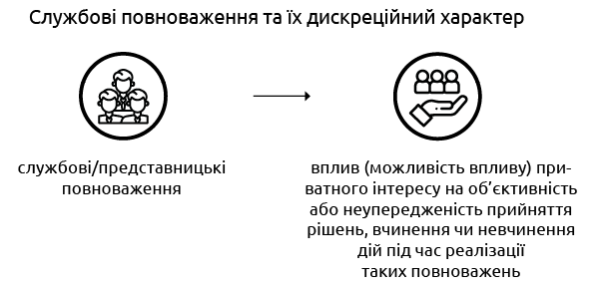
Службові/представницькі повноваження.
! Приватний інтерес може впливати на об’єктивність або неупередженість прийняття рішень, вчинення чи невчинення дій лише під час реалізації службових / представницьких повноважень, що є дискреційними.
Дискреція – можливість діяти на власний розсуд, обираючи з декількох можливих варіантів дій, рішень, або навпаки – не вчиняти дію, не приймати рішення (тобто бездіяти).

Slide 12
Службові/представницькі повноваження.
Де можуть визначатися службові / представницькі повноваження особи:
закони, інші нормативно-правові акти (наприклад, положення про орган, установу, організацію);
трудові договори (контракти);
статути підприємств;
положення про структурні підрозділи органів, установ, організацій;
посадові інструкції;
організаційно-розпорядчі документи (наприклад, у разі створення комісії чи робочої групи, повноваження можуть визначатися положенням про відповідну комісію/робочу групу, що затверджується внутрішнім організаційно-розпорядчим документом);
доручення керівників;
регламенти.

Slide 13
Приклад
У підпорядкуванні директора державного підприємства (посадова особа юридичної особи публічного права) працює його дружина. Статутом підприємства передбачено, що його директор визначає умови оплати праці працівників та застосовує заходи матеріального заохочення, накладає на працівників стягнення.
У цій ситуації у директора підприємства наявний приватний інтерес (зумовлений спільною роботою з членом сім’ї) у сфері виконання службових повноважень, який може вплинути на об’єктивність чи неупередженість прийняття рішень або на вчинення/невчинення дій під час виконання ним повноважень стосовно своєї дружини.
Отже, визначення умов оплати праці працівників та застосування заходів матеріального заохочення, накладення стягнень на працівників.
Статутом підприємства передбачено, що його директор визначає умови оплати праці працівників та застосовує заходи матеріального заохочення, накладає на працівників стягнення. Положенням про преміювання, що діє на підприємстві, передбачено, що:
директор на власний розсуд вирішує питання щодо доцільності матеріального заохочення (преміювання) працівників;
директор своїм наказом визначає конкретний розмір премії для працівника залежно від його особистого внеску в діяльність підприємства.
Наявний приватний інтерес у цьому випадку не дає змоги директору підприємства об’єктивно оцінити роботу своєї дружини, а тому реалізація наведеного повноваження стосовно неї здійснюватиметься в умовах реального конфлікту інтересів.
Дискреційні повноваження наявні.
Увага! Конфлікт інтересів не виникає у випадку вчинення дій або прийняття рішень поза межами наданих службових/представницьких повноважень.

Slide 14
Суперечність між приватним інтересом та повноваженнями
Суперечність полягає в тому, що, з одного боку, в особи наявний приватний інтерес (майновий або немайновий), а з іншого, особа, яка уповноважена на виконання функцій держави або місцевого самоврядування (або прирівняна до неї), має виконувати свої службові обов’язки в публічних інтересах (держави, територіальної громади тощо), виключаючи можливість будь-якого впливу приватного інтересу.
Таким чином, публічний службовець, приймаючи те чи інше рішення (вчиняючи ту чи іншу дію), по суті стоїть перед вибором задоволення публічного інтересу (на користь держави, територіальної громади) або приватного інтересу (власних інтересів, інтересів близьких осіб).
! Тому навіть за умови, що особа, маючи приватний інтерес, приймає об’єктивні та неупереджені рішення, вона вчиняє дії в умовах реального конфлікту інтересів.

Slide 15
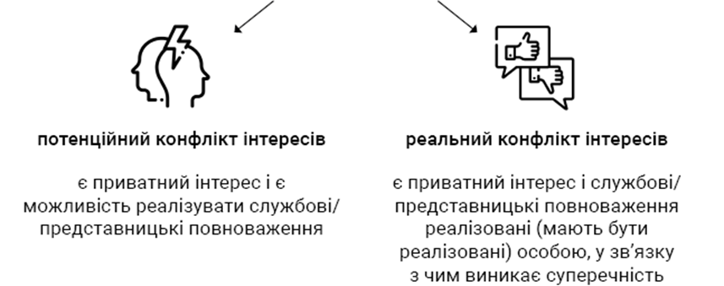
3. Відмінність між потенційним та реальним конфліктом інтересів
При потенційному конфлікті інтересів у особи наявний приватний інтерес у сфері, в якій вона виконує свої службові/представницькі повноваження. Така ситуація надалі впливатиме на об’єктивність особи під час реалізації повноважень.
При реальному конфлікті інтересів особа реалізує (повинна реалізувати) свої повноваження з питання, у якому у неї наявний приватний інтерес. Це викликає суперечність між повноваженнями і приватним інтересом, яка впливає на об’єктивність вчинення дій чи прийняття рішень.

Slide 16
Приклад
Керівник державного підприємства, відповідно до статуту державного підприємства та укладеного з ним контракту, наділений широким колом службових повноважень, що реалізуються стосовно всіх працівників підприємства. Зокрема, має право застосовувати заходи заохочення, у тому числі встановлення їм премій та визначення їх розміру.
На підприємстві працює близька особа керівника – його дружина. За таких обставин у сфері реалізації службових повноважень керівника підприємства існує приватний інтерес, що за певних обставин може впливати на об’єктивність прийняття рішень, вчинення дій у межах реалізації повноважень, зокрема щодо преміювання.
Така ситуація є потенційним конфліктом інтересів.
Підписання наказу про преміювання, у тому числі, близької особи, буде свідчити про прийняття рішення в умовах реального конфлікту інтересів.
! Не має значення, хто саме ініціював призначення близькій особі премії та ким був запропонований її розмір.
! Неповідомлення про потенційний та реальний конфлікт інтересів, вчинення дій/прийняття рішень в умовах реального конфлікту інтересів тягнуть за собою відповідальність.

Slide 17
Далі «Модуль 2»
Джерела:
1.Закон України «Про запобігання корупції» від 14 жовтня 2014 року № 1700-VII. Режим доступу: https://zakon.rada.gov.ua/laws/show/1700-18#Text
2.База знань НАЗК. Режим доступу: https://wiki.nazk.gov.ua/category/konflikt-interesiv/
3. Антикорупційна програма (програма доброчесності) ДП «Укрсервіс Мінтрансу», що затверджена наказом від 03.05.2024 № 87. Режим доступу: https://mtuservice.gov.ua/report-corruption
_______
Уповноважена особа з питань запобігання та виявлення корупції ДП «Укрсервіс Мінтрансу»
Марина ЧЕРЕВКО

